Slide 1

EDUCAÇÃO EM SAÚDE NO WHATSAPP: INFORMANDO A POPULAÇÃO SOBRE AGENDAMENTOS E SERVIÇOS DE SAÚDE
VICTORIA L. F . ARAÚJO
SÃO JOSÉ DO RIO CLARO
2025

Slide 2

Objetivo
O projeto visa informatizar e educar a população sobre os serviços ofertados pelo município por meio do envio automatizado de mensagens via WhatsApp.

Slide 3

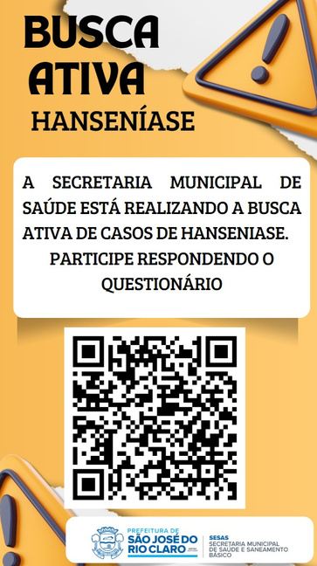


TECNOLOGIA
Após um procedimento ser agendado, , o sistema envia uma notificação ao paciente contendo informações sobre a data e horário do atendimento, além de uma imagem educativa sobre temas de interesse da saúde pública, como busca ativa de hanseníase, novos serviços ofertados e a Lei Geral de Proteção de Dados.

Slide 4


RESULTADOS
Contato com a população
Adesão aos atendimentos
Redução na taxa de absenteísmo
População informada

Slide 5
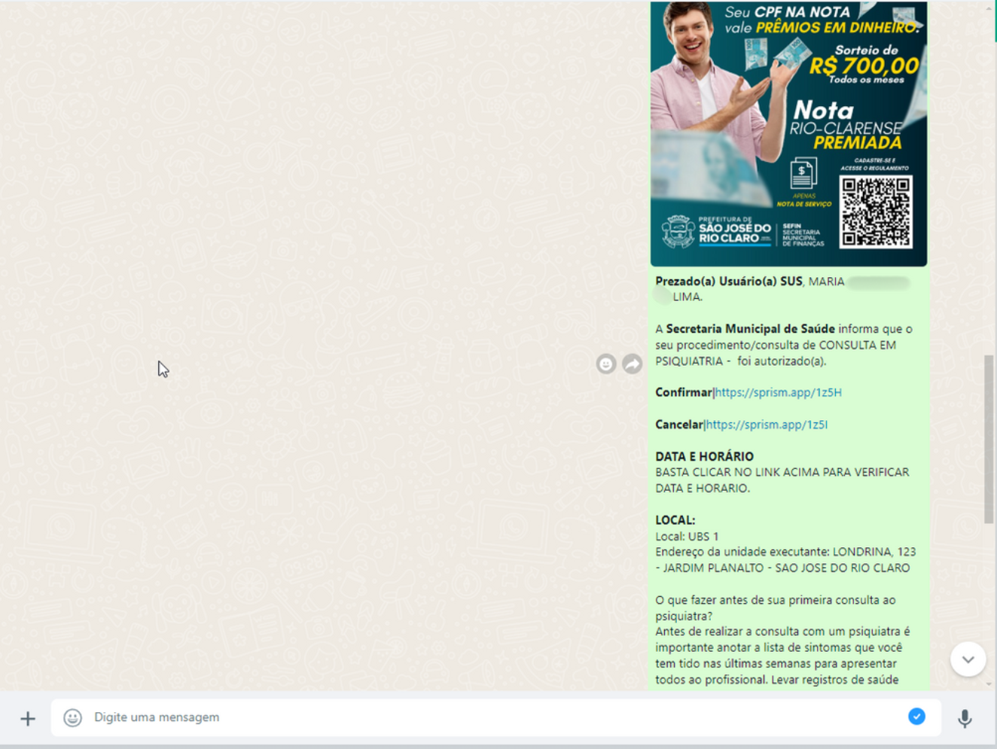


Slide 6
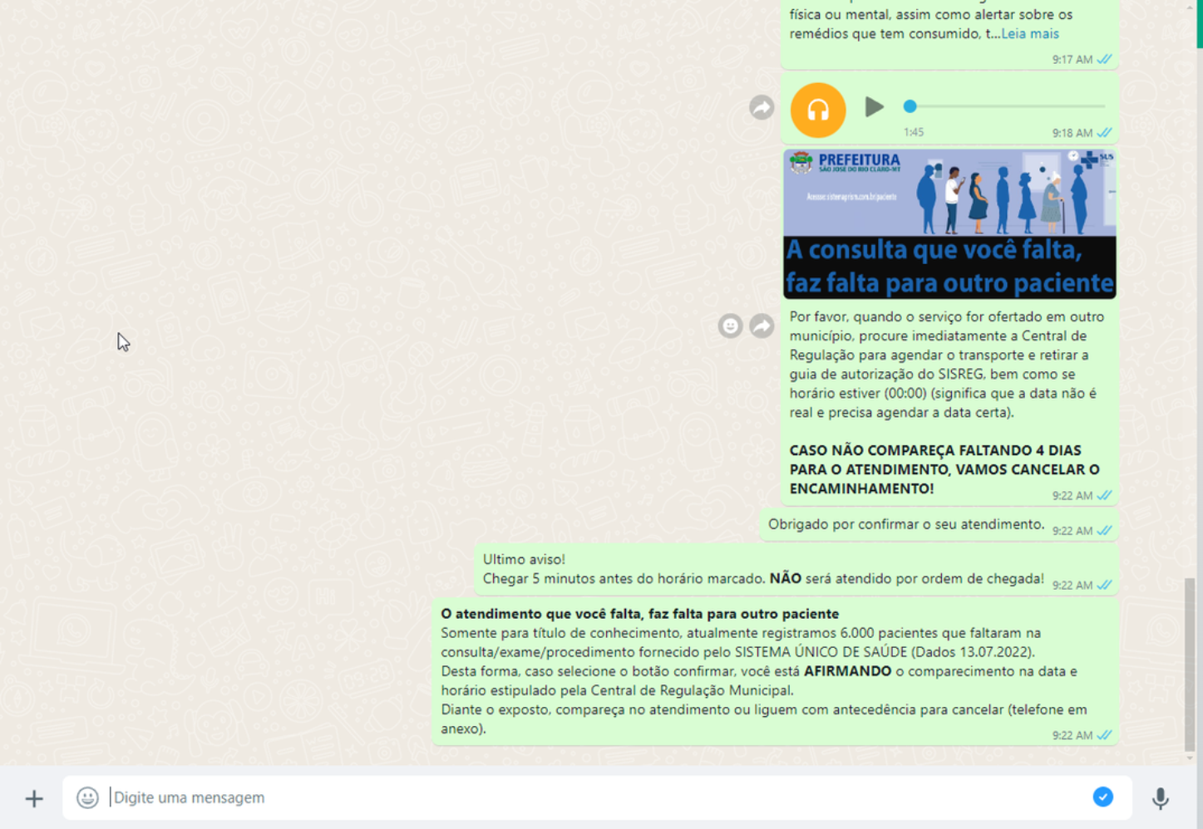

Slide 7

Obrigada!

